Slide 1
Результат проделанной работы по реализации проекта “СТО”
Команда Би-421 :
Морев Д.И.
Веснин В.О.
Сыровежкин Д.А.
Киреева Д.Н.
Беляев А.П.
Иванов П.А.
Пивнев Е.А.

Slide 2
Цели :
Разработка информационной системы для автоматизации бизнес-процессов «СТО»
Увеличение количества потенциальных клиентов
Автоматизация работы

Slide 3
Задачи:
Создать общее описание назначения разрабатываемой ИС.
Создать конфигурацию проекта Запустить IBM Method Rational Composer.
Предоставить клиенту возможность забронировать время на СТО
Онлайн-консультация клиентов
Предоставить список выполняемых услуг

Slide 4
Роли
Морев Дмитрий
Руководитель проекта
Бизнес-архитектор
Бизнес-аналитик
Системный аналитик

Slide 5
Проделанная работа:
Устав проекта
Реестр заинтересованных лиц
Разработка физической и логической модели данных
Техническое задание

Slide 6
Роли
Пивнев Егор, Беляев Анатолий
Системный администратор
Разработчик ментальной диаграммы

Slide 7
Проделанная работа:
Техническое задание
Установлена виртуальная машина с ОС Windows 7
Создание и запуск сервера на Linux
Создание ментальной диаграммы

Slide 8
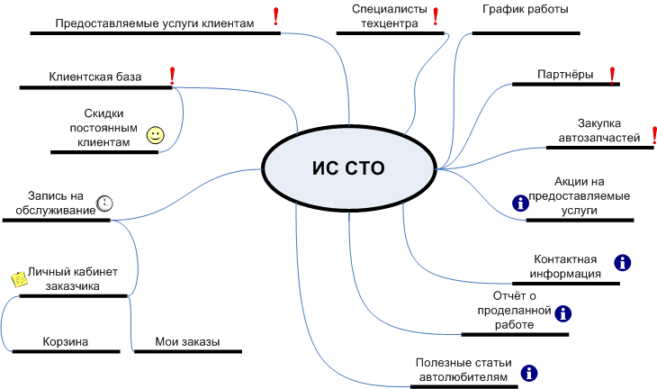

Slide 9
Роли
Киреева Дарья, Сыровежкин Дмитрий
Проектировщик баз данных
Разработчик ментальной диаграммы
Разработчик архитектуры
Реализатор

Slide 10
Проделанная работа:
Техническое задание
Создание документации в IBM Method Rational Composer.

Slide 11
Роли
Иванов Павел
Координатор проекта
Проверяющий
Разработчик требований
Архитектор безопасности

Slide 12
Проделанная работа:
Техническое задание
Переговоры с заказчиком проекта
Разработка требований для исполнителей, исходя из пожеланий заказчика
Проверка всех этапов проекта

Slide 13
Роли
Веснин Владислав
Технический контролер
Интегратор
Тестировщик

Slide 14
Проделанная работа:
Техническое задание

